Slide 1
PERSONALISTIKA
6a. seminář
Změny místa výkonu práce.
Cestovní náhrady.
Ing. Helena Marková, Ph.D.

Slide 2
Změna pracovní smlouvy. Změna dohody.
PERSONALISTIKA PEM SU OPF
Mění se podmínky smlouvy.
Změny možná jen písemnou formou.
Může se měnit obsah i forma.
Číst! Nepodepisovat bez rozmyslu a případné konzultace!

Slide 3
Převedení na jinou práci
PERSONALISTIKA PEM SU OPF
Je rozdíl mezi povinností, možností a žádostí o převedení.
Povinnost zam-ele zejména z důvodu ochrany zam-ce, nebo z rozhodnutí soudu, nebo lékaře.
Možnost při výpovědi, trestním stíhání, když pozbyl předpoklady pro výkon práce.
Na žádost zaměstnance

Slide 4
Změny místa výkonu práce
PERSONALISTIKA PEM SU OPF
Přeložení v rámci stejného zam-ele – jiné místo výkonu práce, dočasné, max. 2 měsíce, nutný souhlas, pokud trvalé změna pracovní smlouvy, cestovní náhrady.
Dočasné přidělení – písemná dohoda se souhlasem zam-ce, až po 6 měsících od nástupu, je to nástroj flexibility.

Slide 5
Pracovní cesta
PERSONALISTIKA PEM SU OPF
Je nutný souhlas zam-ce.
Povinnost zaměstnavatele hradit cestovní náhrady dle zákona.
Definováno dle zákona pro zaměstnance na pracovní smlouvu, na základě dohody, nebo vnitřního předpisu lze i u dohodářů.
Před započetím PC je nutné určit:
odkud, kam, na jak dlouho, způsob dopravy
CESTOVNÍ PŘÍKAZ.

Slide 6
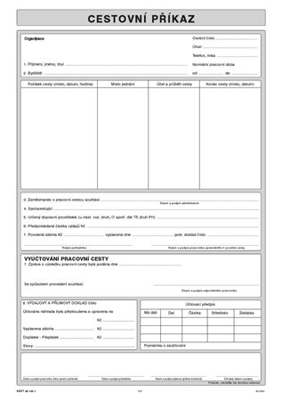
Cestovní příkaz
PERSONALISTIKA PEM SU OPF

Slide 7
Druhy cestovních náhrad
PERSONALISTIKA PEM SU OPF
Cestovní náhrady
stravné (tuzemské sazby, zahraniční sazby, návaznost na tzv. stravenkový paušál)
jízdné
využití služebního a vlastního vozidla
účtování PHM (skutečné náklady, dle vyhlášky)
pracovní doba
https://www.penize.cz/mzda-a-plat/439142-pracovni-cesta-2023-cestovni-nahrady-stravne-pausal-za-auto
Cestovní příkaz, zpráva o služební cestě

Slide 8
PERSONALISTIKA PEM SU OPF
Děkuji vám za pozornost a přeji příjemný zbytek dne.
Děkuji vám za pozornost, přeji příjemný den.

